Slide 1
Pourcentages et taux d’évolution.

Slide 2
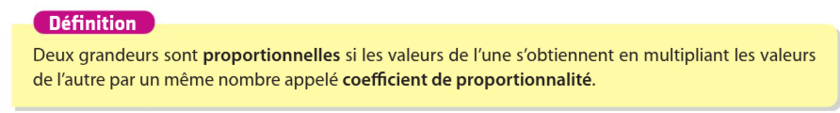
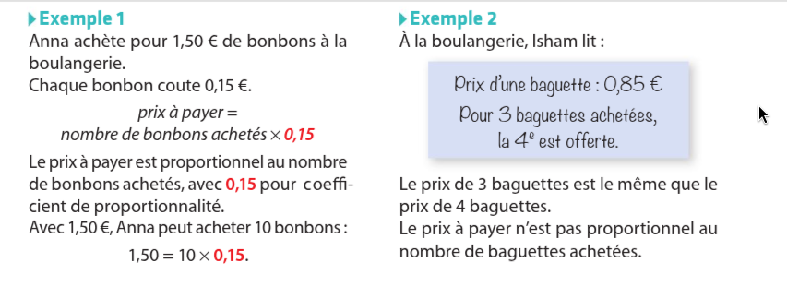
I/ Proportionnalité

Slide 3
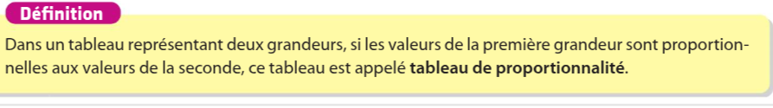
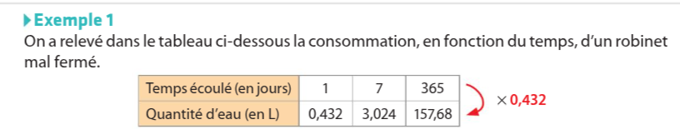
I/ Proportionnalité (intro)
Tableau de propro

Slide 4
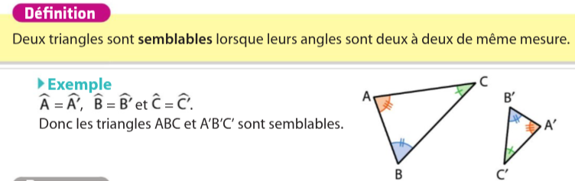
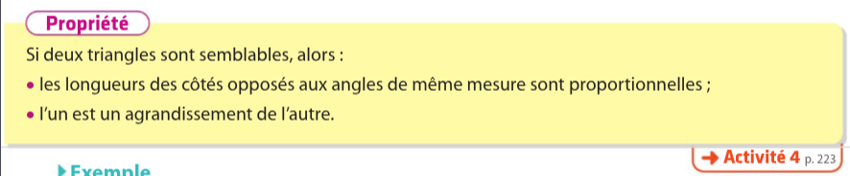
I/ Proportionnalité
Exemple en 3ème

Slide 5
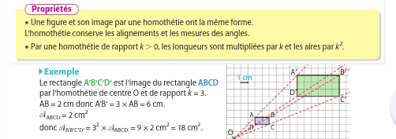
I/ Proportionnalité
Ex : homotéties 3eme

Slide 6
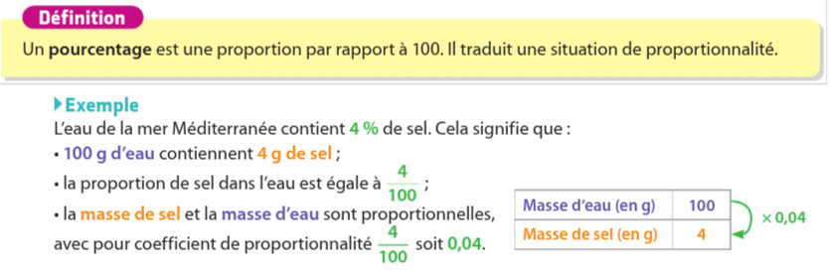
II/a) Pourcentages
Def : proportion par rapport 100 (6ème)

Slide 7
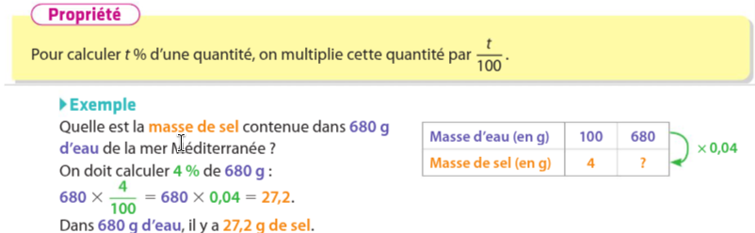
II/ Pourcentages
Applicquer taux / coefficient

Slide 8
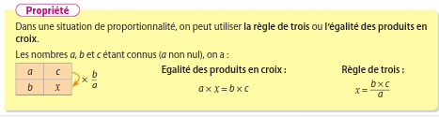
II/ Proportions
Calculs : règle trois.

Slide 9

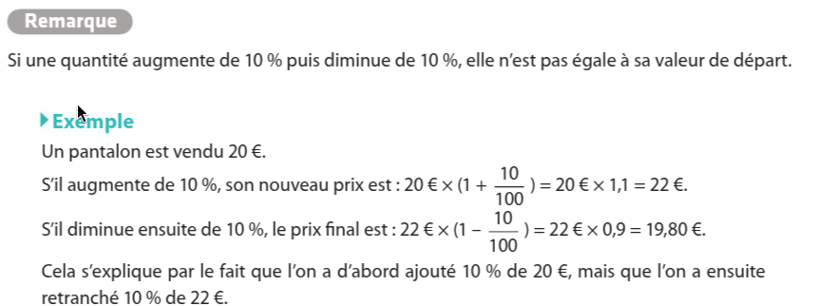
II/ Proportions

Slide 10
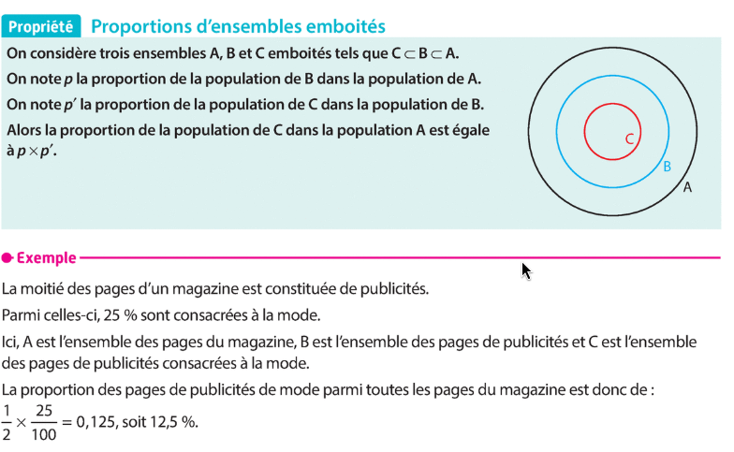
II/ Proportions
Proportion d’une proportion, composition. (2nd)

Slide 11
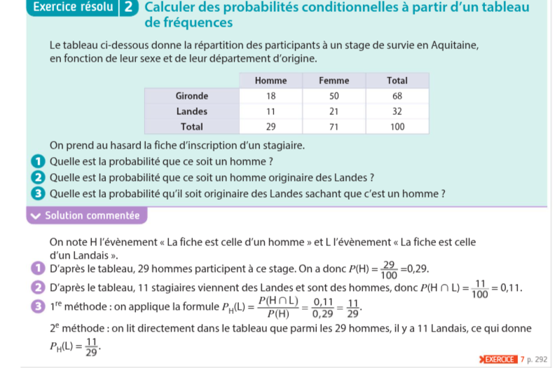
II/ Proportions
Application aux proba conditionelles en 1ère

Slide 12
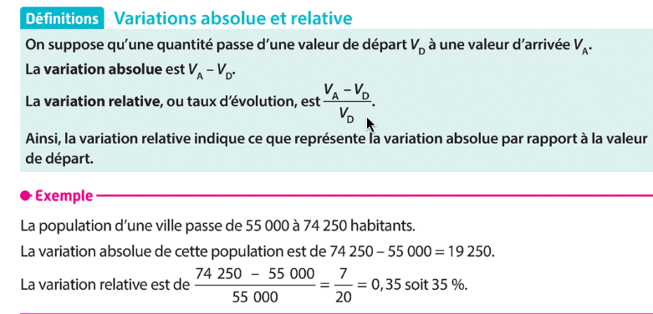
II/ Proportions
En 2nd

Slide 13
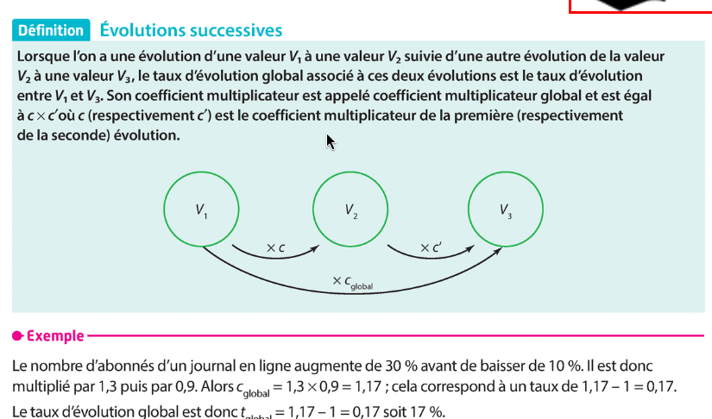
II/ Proportions

Slide 14
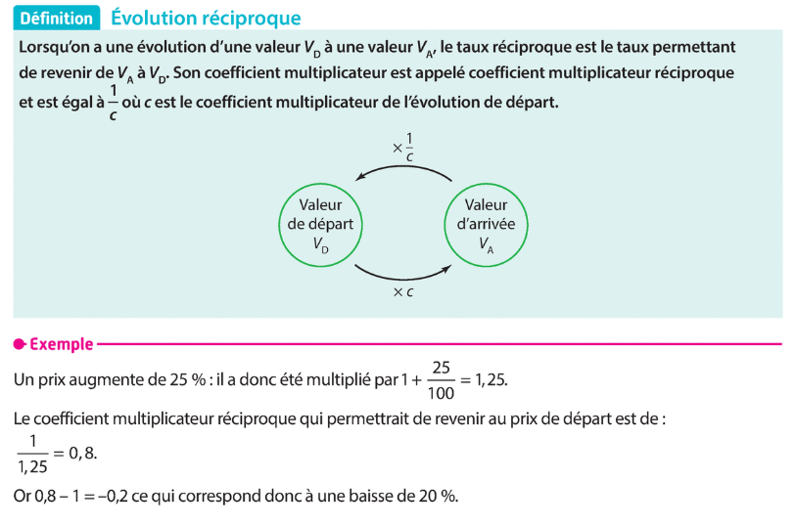
II/ Proportions
En 2nd

Slide 15
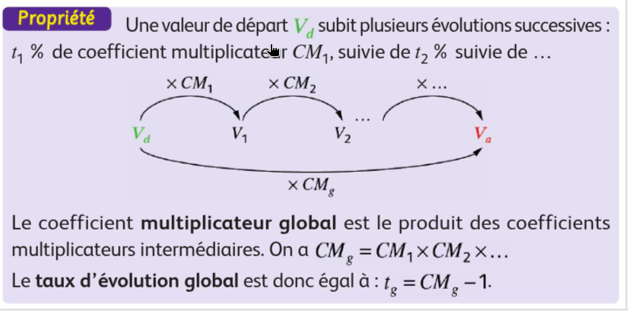
II/ Proportions
Lien avec moyenne géométrique : Taux d’évolution moyen.

Slide 16
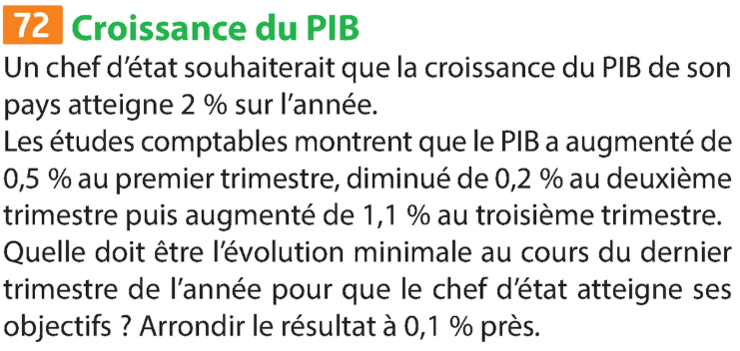
III/ Applications

Slide 17
III/ Applications
TVA

Slide 18
III/ Applications
Indices loyers

Slide 19
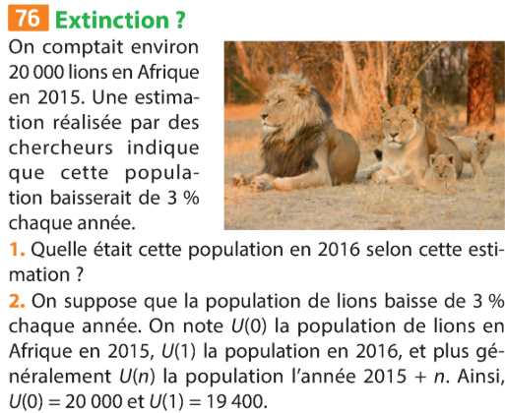
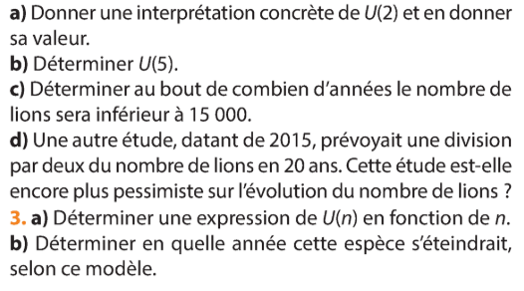
III/ Applications

Slide 20
III/ Applications
Constante e : limites taux interet composés

Slide 21
III/ Applications
Proba conditionnelles et proportion d’une proportion (avec tableau) ?

